Slide 1
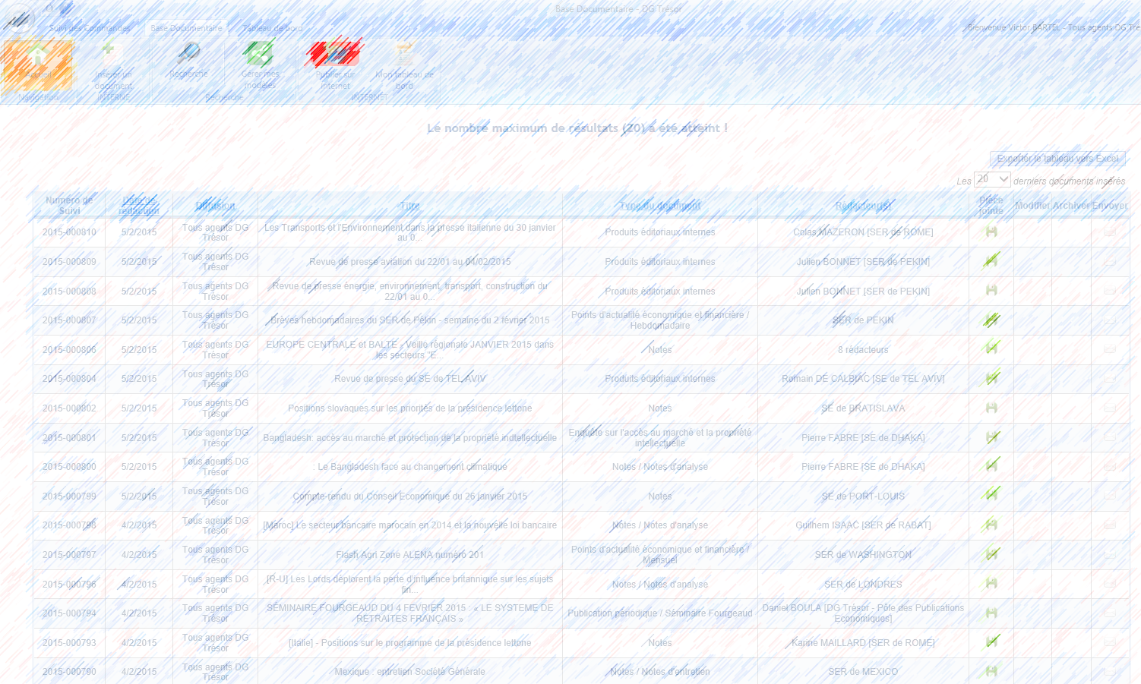
JavaScript Trends 2015 A.D.

Slide 2

Notes:
Если вы занимаетесь веб-разработкой, вы наверняка на себе прочувствовали все прелести и ограничения JavaScript. Когда Брендан Айк в 1995 году придумывал на скорую руку JavaScript, навряд ли он мог предположить, во что разовьются через 15-20 лет веб-технологии и какие фокусы разработчики будут вытворять, используя его детище.

Slide 3
The complexity of modern web solutions needs to be revised
Not in vain a lot of browsers manufacturers pay a lot of attention to the next version of ECMAScript 6
ECMAScript 6 code name is “Harmony”
New standard will make our lives easier with classes, modules, collections, iterators, generators, proxies, and many others sweeties

Slide 4
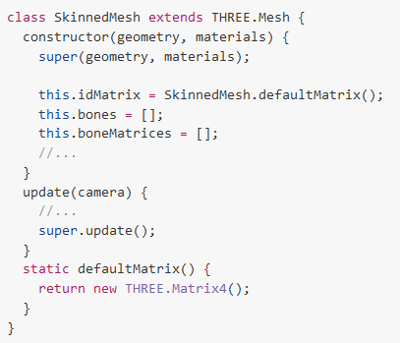
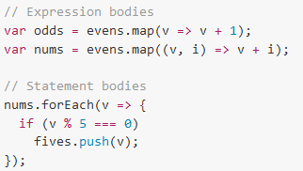
Few ECMAScript 6 features
Classes:
Arrows:

Slide 5
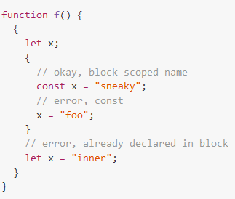
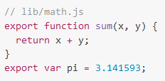


Let + Const:
Modules:

Slide 6
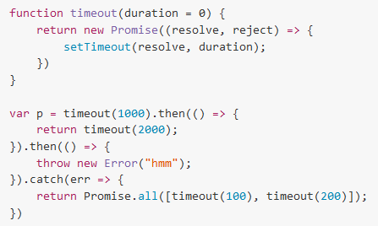
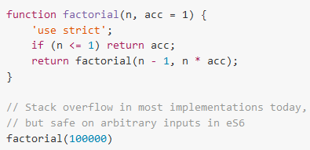
Promises:
Tail calls:

Slide 7
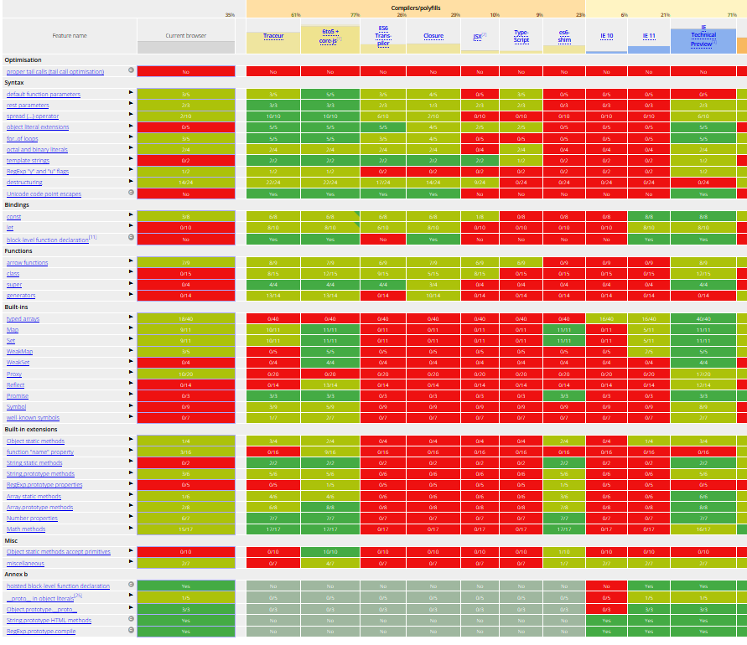
ECMAScript 6 compatibility table

Slide 8
What should we expect in future
More deep realization in browsers
Assimilation by the community
Adaptation by the frameworks

Slide 9


Slide 10
The zeitgeist shows that the most important problem of JavaScript is the lack of types
As luck would have, the most of file operations and WebGL need to work with particular types
Typed arrays standard as part of ECMAScript 6
One of consequence of JavaScript’s lack is the birth of TypeScript

Slide 11
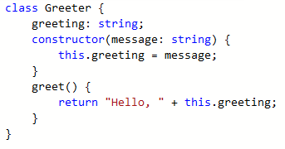
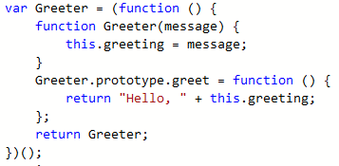
TypeScript

Slide 12
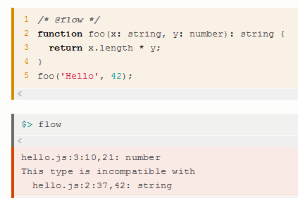
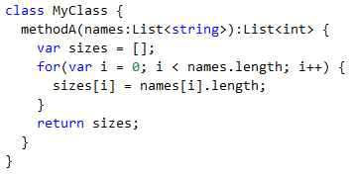
AtScript(Google)
Flow(Facebook)

Slide 13
What should we expect in future
Rise of TypeScript popularity
Rising of similar projects and their mutual enriching

Slide 14


Slide 15
Almost, no more cross-browser problems thanks to new standards
Cross-platform JavaScript is really on the beginning of its way
First, we should erase the borders between applications and sites
Then, we should improve the cross-platform development for JavaScript

Slide 16
Borders erasing
Web Application Template, available only in the context of Windows and Windows Phone
Similar Mozilla project – Prism
Notes:
В контексте Windows и Windows Phone одним из решений в данном направлении является технология WAT (Web Application Template), позволяющая хостить веб-сайты в виде приложений для ОС, доставляемых через магазин приложений. Как результат, сайт «превращается» в приложение: выглядит как нативное приложение (при должной стилизации), ведет себя как нативное приложение (за счет интеграции в ОС) и получает нативные возможности (например, работу с камерой и файловой системой).

Slide 17
Mobile development
Frameworks as Apache Cordova become more popular involving such market giants as Microsoft, Intel, IBM, Google etc
Apache Cordova covers such spectrum of problems as homogeny phone API access from embedded WebView
Notes:
Вы пишите код на HTML/CSS и JS, Cordova упаковывает их в приложение, которое можно распространять через магазины приложений. Важным отличием от предыдущего пункта тут является то, что код такого приложения является локальным, поэтому заведомо обладает большими возможностями. Впрочем, вместе с этим он приобретает и ограничения в смысле обновления только через магазины.

Slide 18
Why Apache Cordova usage will increase?
Mobile segment of the market will continue to grow, this fact will refocus from sites to applications side
Announced performance improvements of WebView components
Appearance of new handy instruments for development, testing and deployment of mobile applications under different platforms
Notes:
VS 2015 (Preview) тому отличный пример, но естественно, в этом направлении двигается не только Microsoft

Slide 19
What should we expect in future
Enriching of all kind of instruments for mobile developments
More deep border erasing between sites and applications

Slide 20


Slide 21
Native development with JavaScript is an accomplished fact
For many developers it can sound rubbish. JavaScript instead of C++, C#, Swift or Java, it’s unthinkable
Until recently, “native” JavaScript was only possible inside a WebView and it was slow
However, the situation has changed: Win8, WinPhone 8.1, Firefox OS, Chrome OS and other platforms propose a native interaction from JavaScript
Notes:
Apache Cordova под Windows-платформу уже является нативной
У этого было и историческое подтверждение в мобильных платформах, на которых писать на JavaScript можно было только внутри WebView, который был всего лишь одним из элементов управления в рамках приложения на «настоящем» нативном языке. И это было медленно.

Slide 22
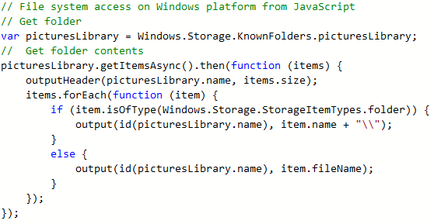
Native JavaScript on Windows
Наконец, еще одним важным аспектом является, безусловно, повышение скорости исполнения JavaScript: это и вопрос к компиляторам/интерпретаторам, и к типизации в определенных аспектах, и к выделению подмножества языка, которое можно гарантированно выполнять быстрее (asm.js).
Notes:
Ситуация постепенно меняется. Удивительно, но одним из направлений роста нативной разработки на JavaScript неожиданно становятся умные телевизоры (например, LG с Open webOS), а также игровые консоли (например, Xbox One). Здесь просто нет альтернативы, а рынок и спрос растет!
Наконец, еще одним важным аспектом является, безусловно, повышение скорости исполнения JavaScript: это и вопрос к компиляторам/интерпретаторам, и к типизации в определенных аспектах, и к выделению подмножества языка, которое можно гарантированно выполнять быстрее (asm.js).

Slide 23
What should we expect in future
Really large variety of different devices (TV, game consoles) with native JavaScript support
Assimilation of the principles of native JS development by web developers

Slide 24

Coping with complexity

Slide 25
The will to simplify the creation of complex solutions increases
Appearance of new players on the scene with more ambitious goals and different class of tasks
Openness tends to synergy that fact bring us to the new level of modular interaction.
Notes:
Заканчивается 10-летняя эпоха JS-библиотек, упростивших на долгие годы жизнь веб-разработчиков, заполнявших пробелы между браузерами и недостаточную скорость развития веб-стандартов (кстати, в феврале 2015 будет 10 лет Prototype, если помните такой, в июне – script.aculo.us, а в сентябре — MooTools!).
Как правило это одностраничные решения, требующие декомпозиции, шаблонизации, связывания данных, модульной структуры и т.п.
Хотите использовать WinJS с React? Используйте.

Slide 26
How all this stuff will evolve?
The community will enter to the phase of rethinking of released products and solutions
Complex solutions need new approaches and when JavaScript is not enough we observe attempts to fill the gap by others means
The desire for compatibility and interoperability of components will grow
Notes:
Вторая версия Angular тому хороший пример.
Microsoft переписывает WinJS на TypeScript, Google для Angular 2.0 готовит AtScript, Facebook пишет ReactJS на Flow
Хотите использовать WinJS с React? Используйте.

Slide 27
What should we expect in future
Releases of conceptually new versions of popular frameworks/libraries
More concurrence between new players
Increasing of the input threshold to create complex frameworks
New opportunities for solutions based on ES6

Slide 28


